Slide 1
ПЛОСКАЯ АППЛИКАЦИЯ
«ЛЬВЁНОК»
(урок труда 3класс)
Выполнила: Тимина Наталья Анатольевна
МБОУ СОШ № 131
г.Уссурийск

Slide 2
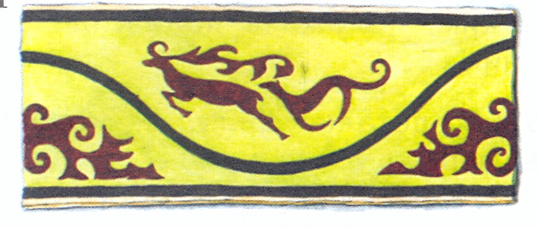
Аппликация из войлока

Slide 3
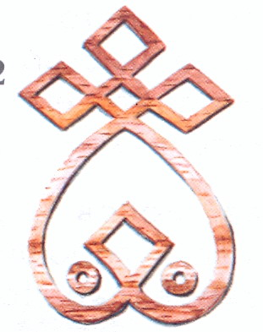
Аппликация из берёсты

Slide 4
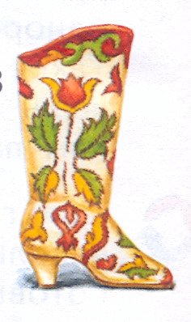
Аппликация из цветной кожи

Slide 5
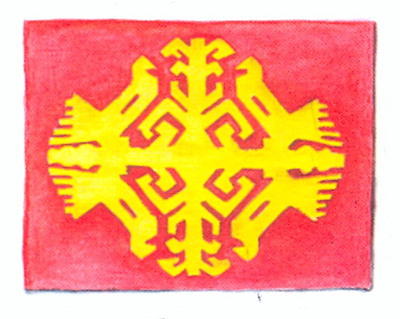
Аппликация из ткани

Slide 6
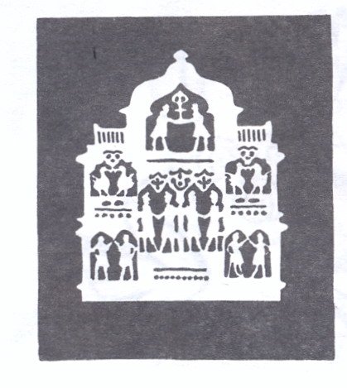
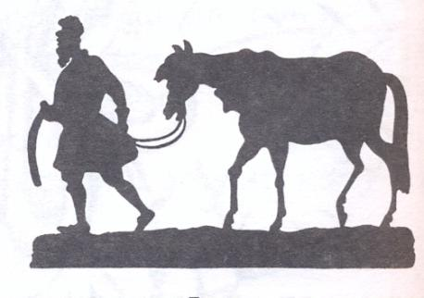
Аппликация, вырезанная из чёрной бумаги

Slide 7
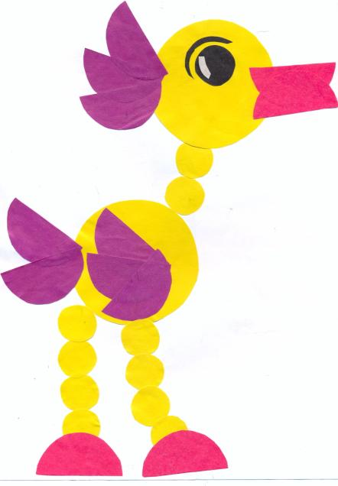
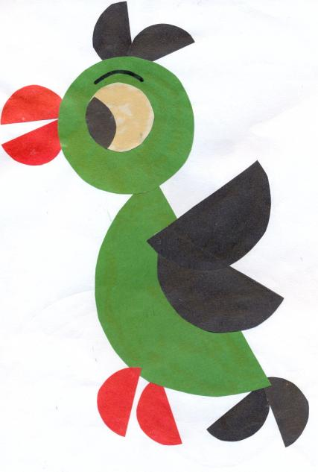
Плоская аппликация

Slide 8
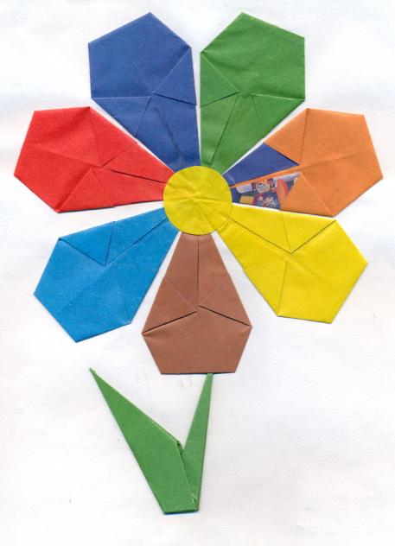
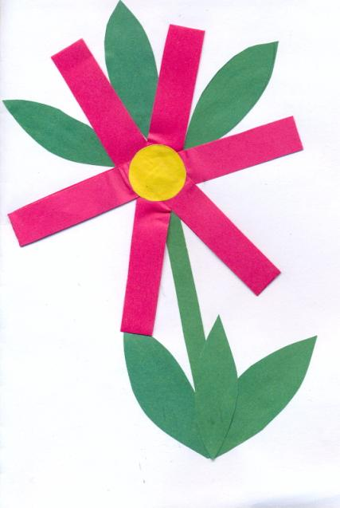
Аппликация + оригами

Slide 9
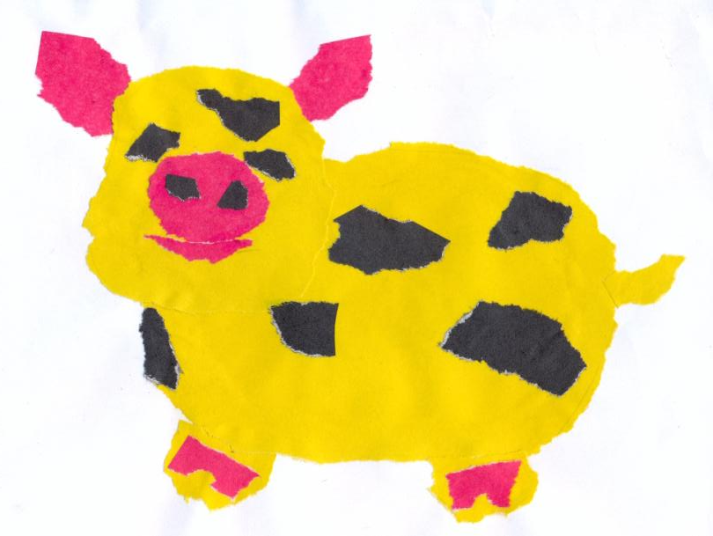
Рванная аппликация

Slide 10
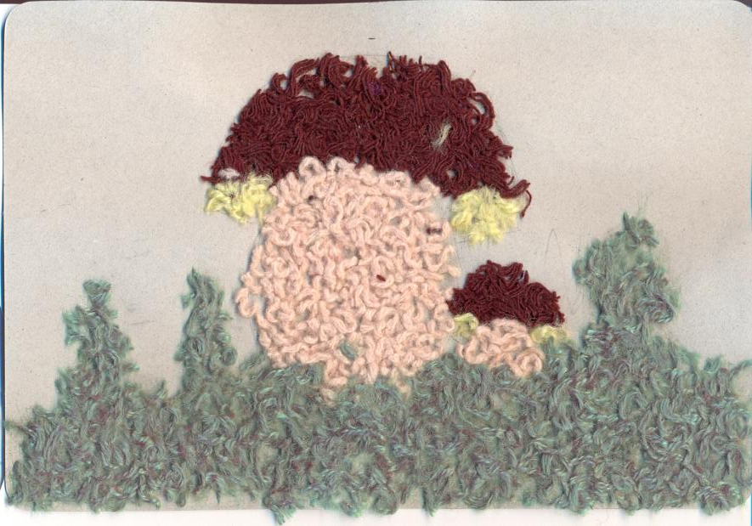
Объёмная аппликация из шерстяных ниток

Slide 11
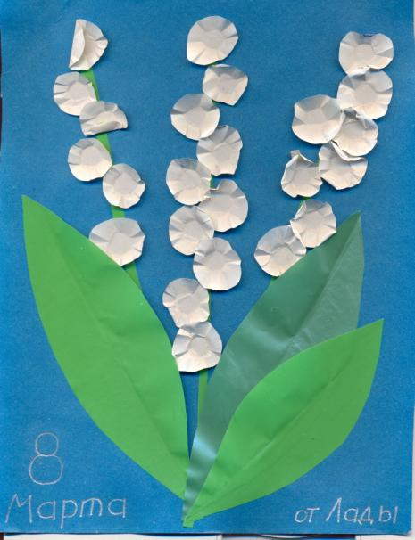
Объёмная аппликация из бумаги

Slide 12
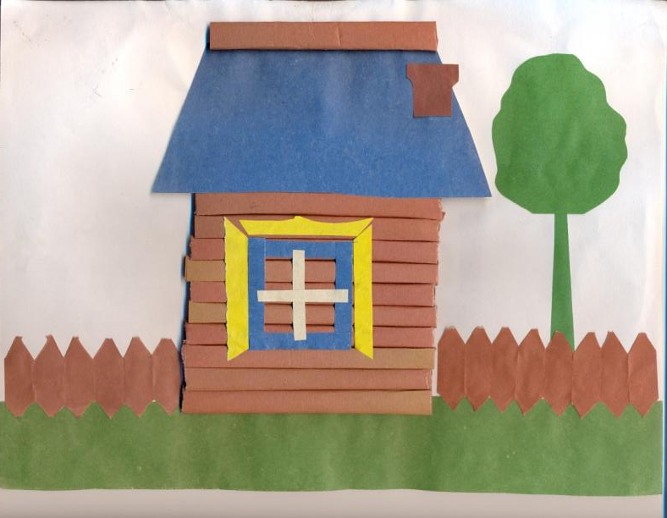
Объёмная аппликация из бумаги

Slide 13
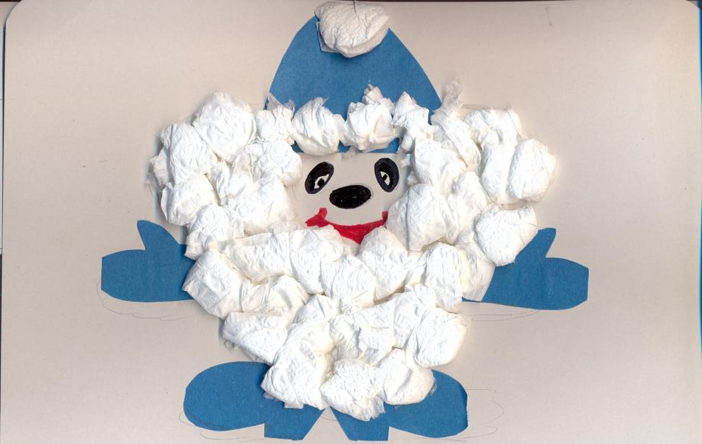
Объёмная аппликация из бумажных салфеток

Slide 14
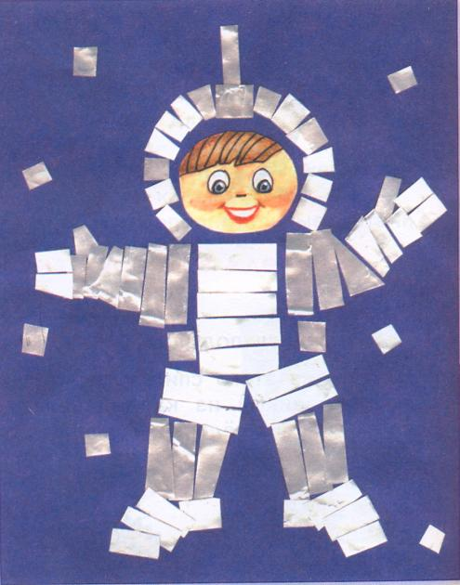
Аппликация из фольги

Slide 15
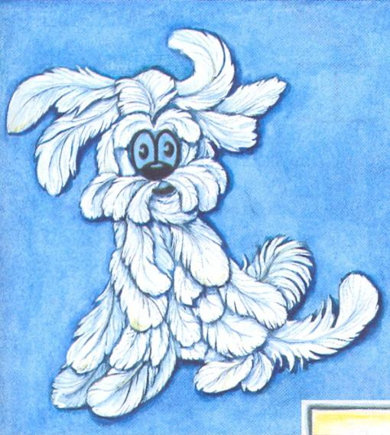
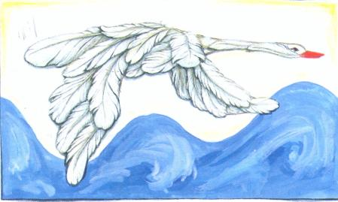
Аппликация из перьев

Slide 16
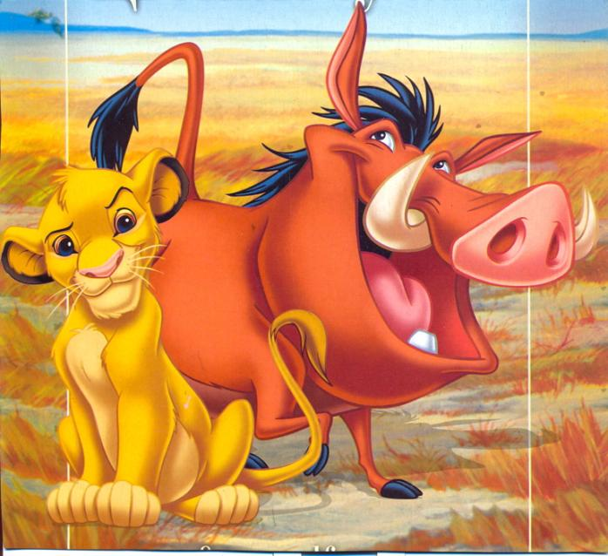
«Тимон и Пумба»

Slide 17
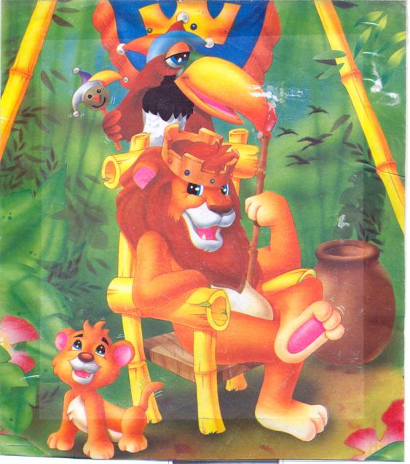
«Король лев»

Slide 18
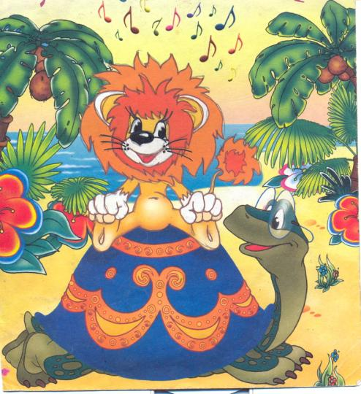
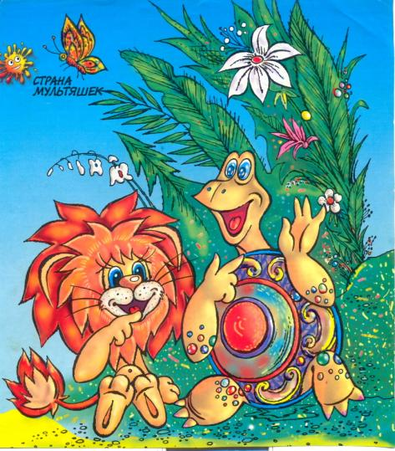
«Львёнок и черепаха»

Slide 19
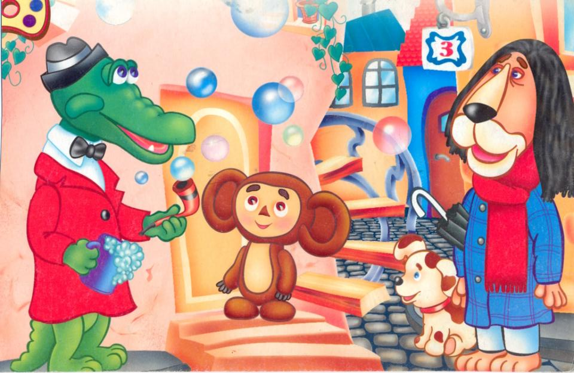
«Чебурашка»

Slide 20
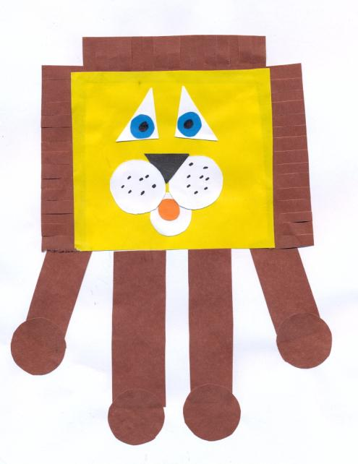
Практическая работа

Slide 21
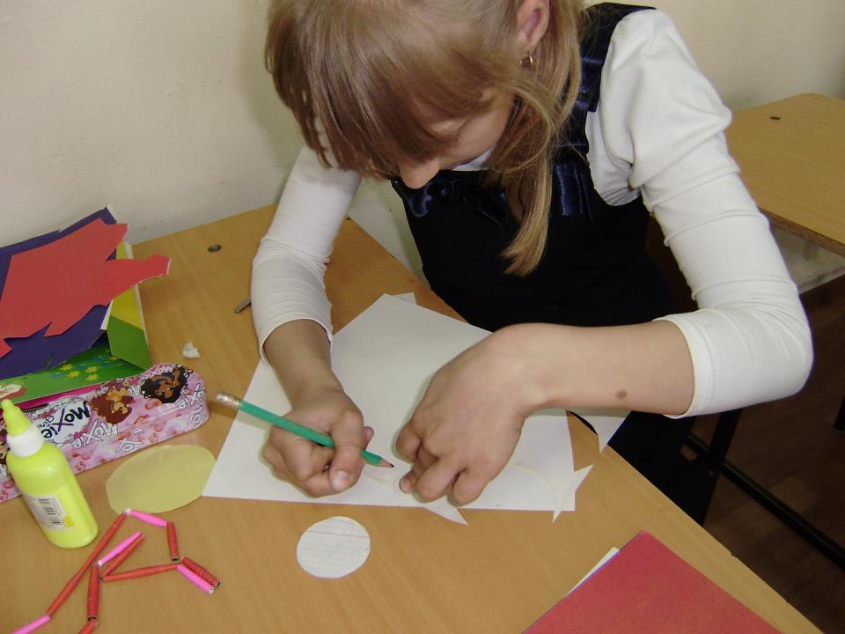
обводим

Slide 22
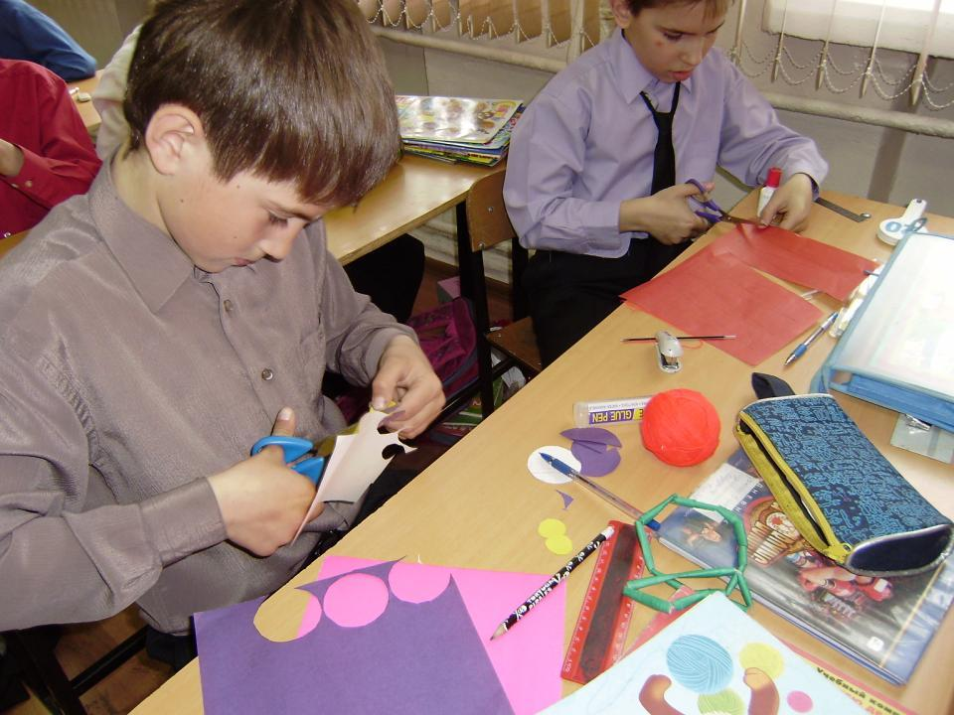
вырезаем

Slide 23
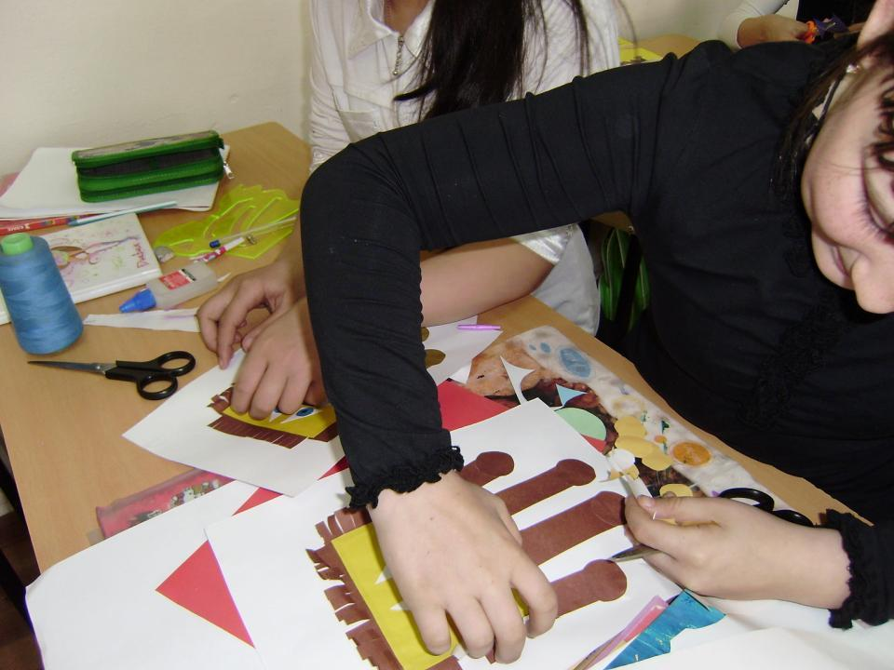
наклеиваем

Slide 24
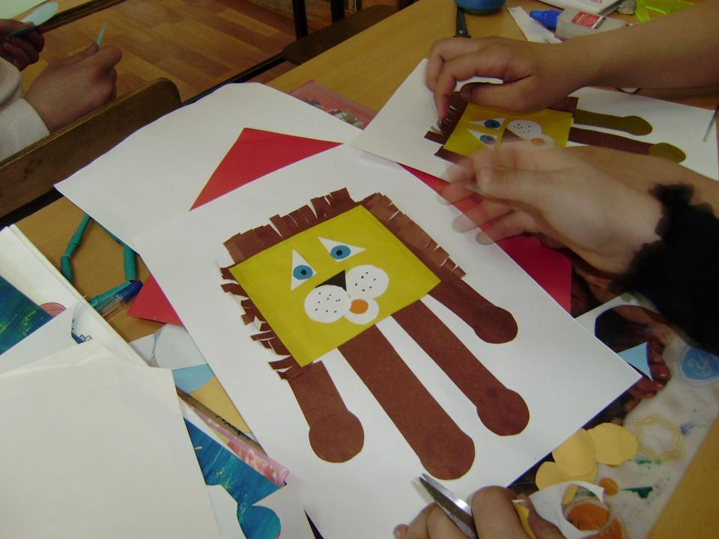
оформляем

Slide 25
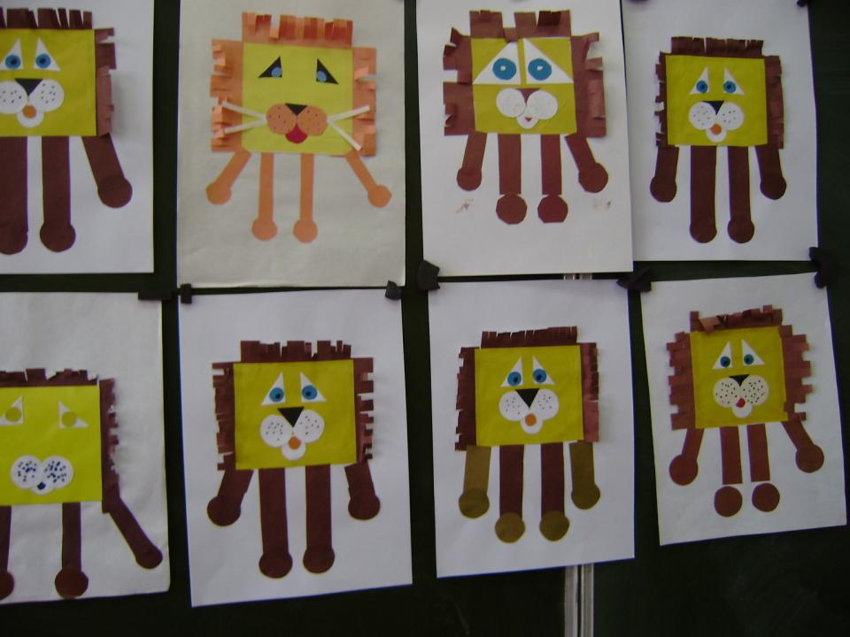
результат работы

